Slide 1
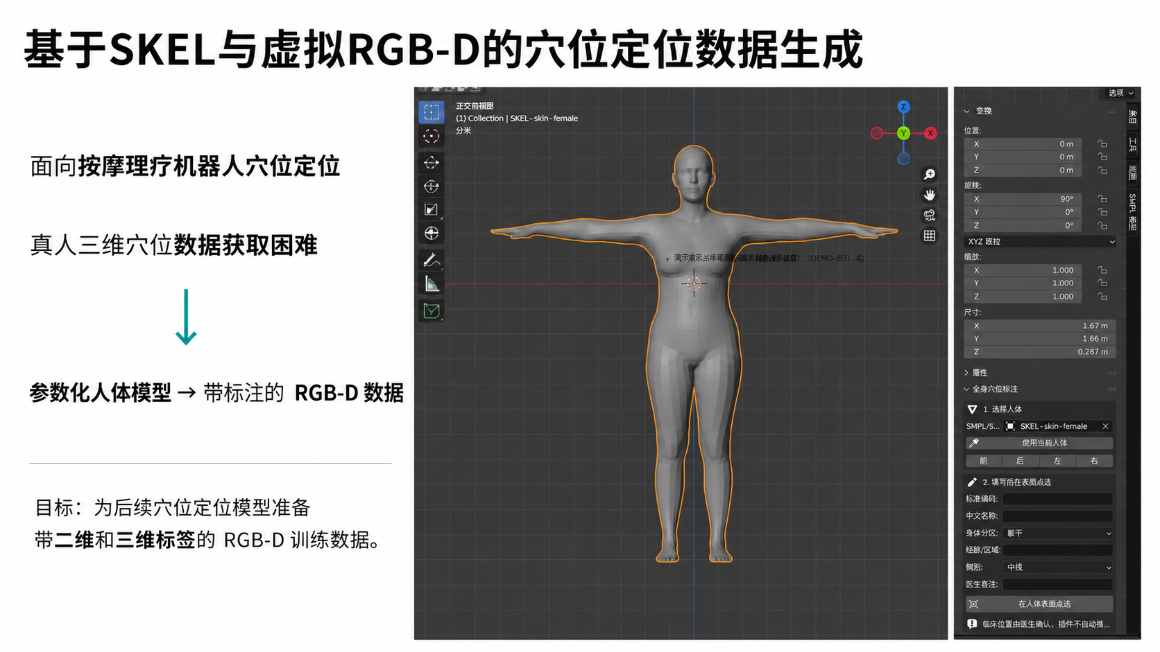
Notes:
这项工作的直接目标，是为后续穴位定位模型准备同时带二维和三维标签的 RGB-D 训练数据。面向按摩理疗机器人时，真人三维穴位数据很难批量采集，也难以同时控制体型、姿势和相机条件。因此这里先使用参数化人体模型，建立一套可重复、可验证的工程数据生成链路。

Slide 2
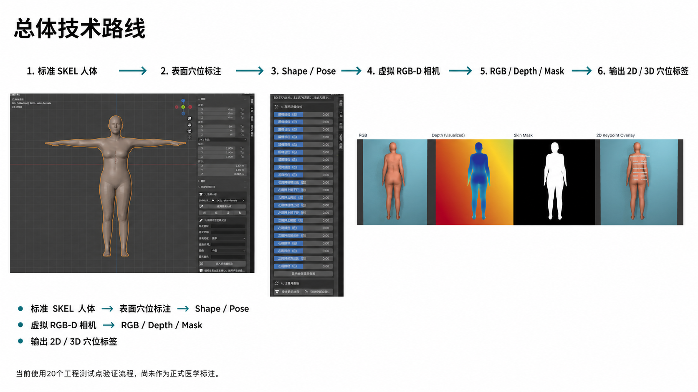
Notes:
整条路线从标准 SKEL 人体开始。先在表面完成穴位标注，再改变 Shape 和 Pose，随后用虚拟 RGB-D 相机输出 RGB、Depth 和人体 Mask，最后同步得到穴位的二维与三维标签。当前使用的 20 个点是工程测试点，用来验证流程是否闭环，尚不作为正式医学标注。

Slide 3
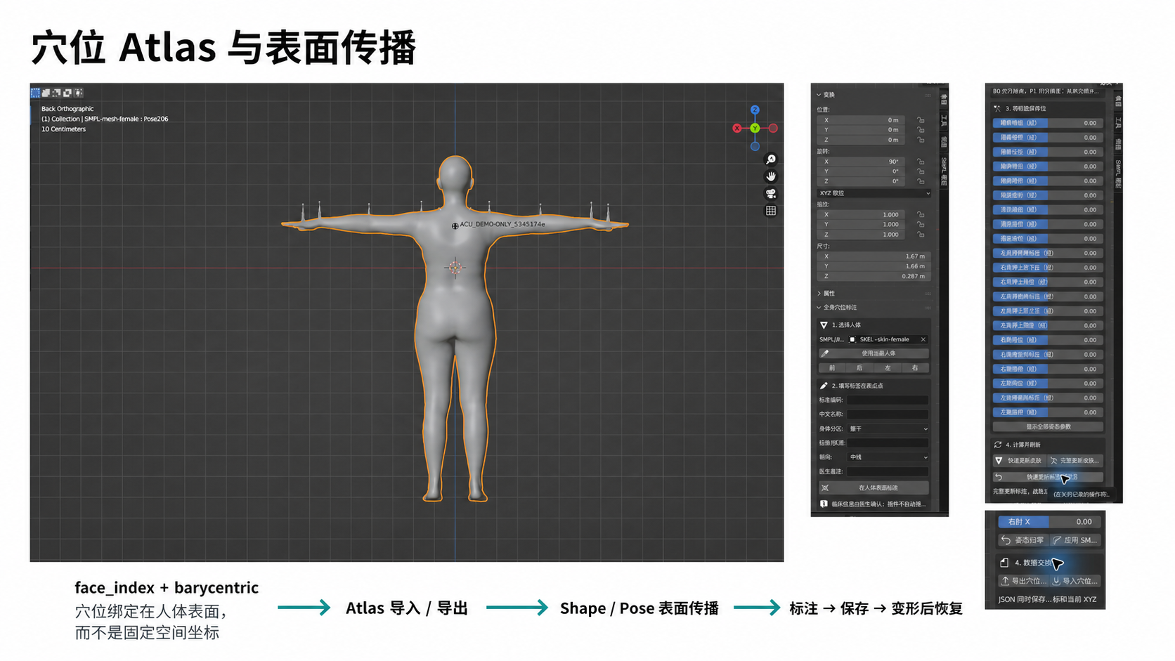
Notes:
这里我想强调的是，穴位不是保存为固定空间坐标，而是通过 `face_index + barycentric` 绑定在人体表面。因此，当人体的体型或姿势发生变化时，穴位能够随着网格一起移动。Atlas 可以导出为 JSON，重新导入后恢复对应位置，便于后续批量生成。

Slide 4
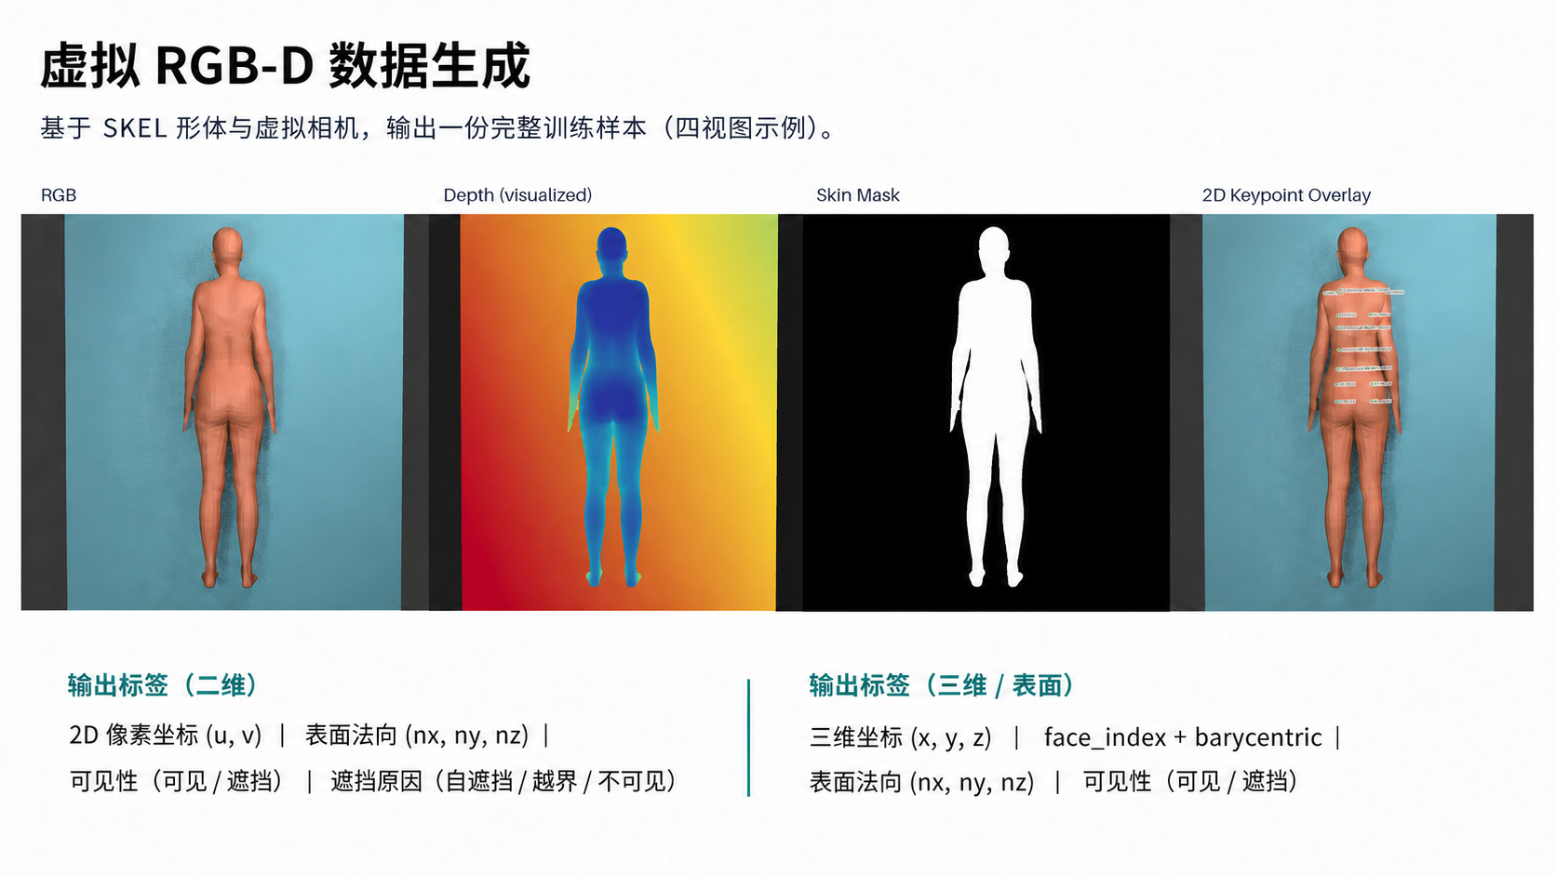
Notes:
从三维人体出发，目前已经能够生成一份完整的 RGB-D 训练样本。图中依次是 RGB、深度图、人体 Skin Mask 和穴位 Overlay。与图像同步输出的还有穴位二维与三维坐标、表面法向以及可见性和遮挡原因，这些字段共同组成后续模型训练与误差分析所需的标签。

Slide 5
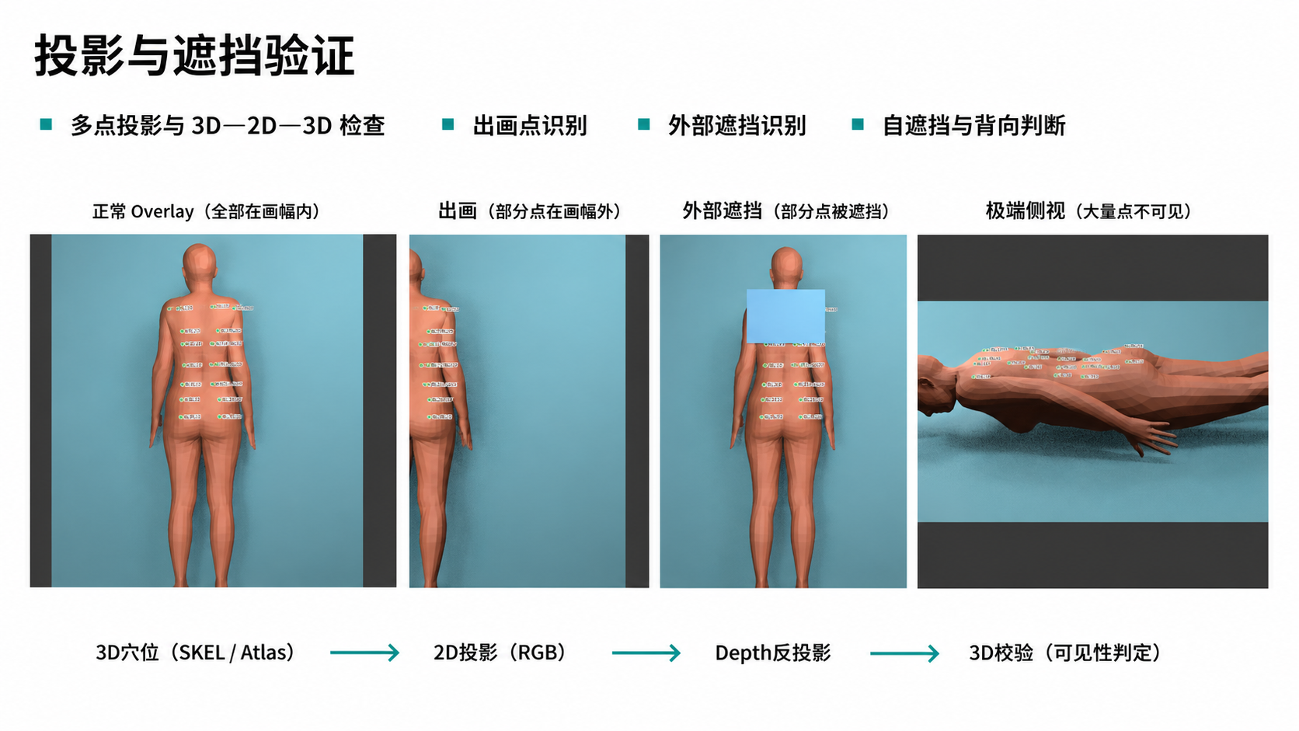
Notes:
这一阶段主要验证标签几何是否可靠。我完成了多点投影、三维到二维投影以及基于深度的反投影检查，同时覆盖了正常视角、边缘出画、外部遮挡和极端侧视。这里不展开内部判断规则，只展示不同状态都能够被区分和记录。

Slide 6
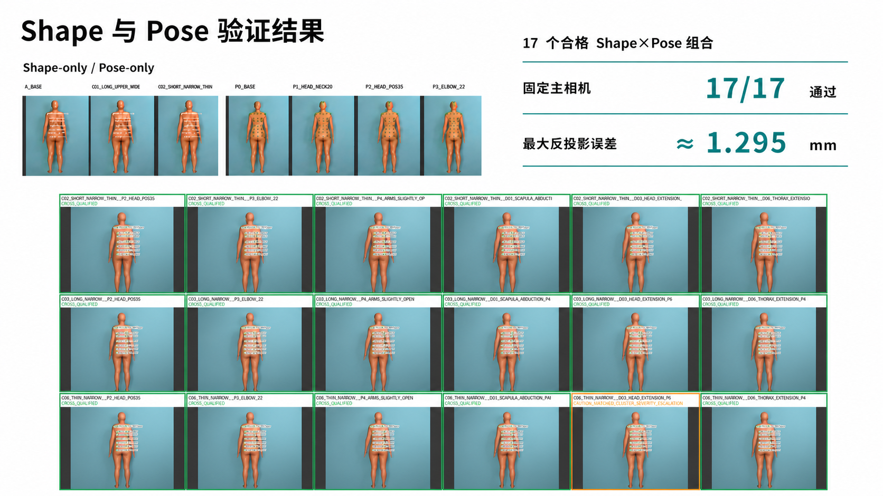
Notes:
我先分别控制体型和姿势变量，完成 Shape-only 与 Pose-only 检查，再做 Shape×Pose 组合验证。最终筛选出 17 个能够稳定生成 RGB-D 数据的离散人体组合；这 17 个组合在固定主相机下全部通过，最大反投影误差约为 1.295 毫米。

Slide 7
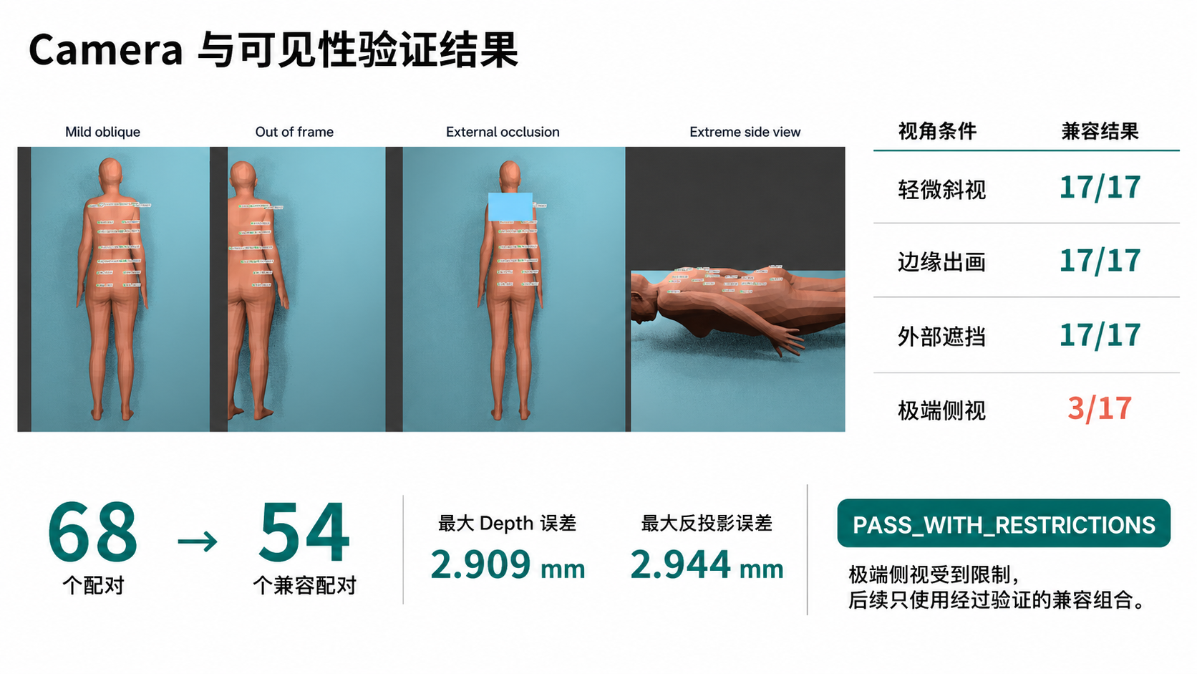
Notes:
在相机与可见性条件上，共测试 68 个配对，最终得到 54 个兼容配对。轻微斜视、边缘出画和外部遮挡均为 17/17 通过；极端侧视只有 3/17 兼容。最大深度误差为 2.909 毫米，最大反投影误差为 2.944 毫米，因此阶段结论是 `PASS_WITH_RESTRICTIONS`，后续只使用已经验证的兼容组合。

Slide 8
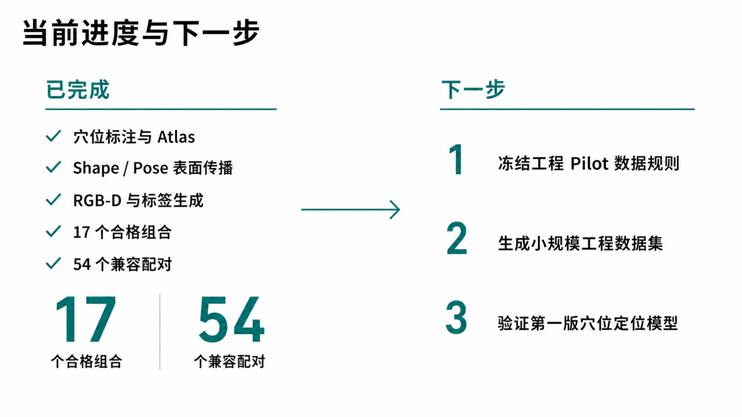
Notes:
目前已经完成穴位标注与 Atlas 导入导出、Shape/Pose 表面传播、RGB-D 与标签生成，并得到 17 个合格人体组合和 54 个相机可见性兼容配对。下一步只聚焦三件事：冻结工程 Pilot 数据规则、生成小规模工程数据集，以及验证第一版穴位定位模型。

